Slide 1
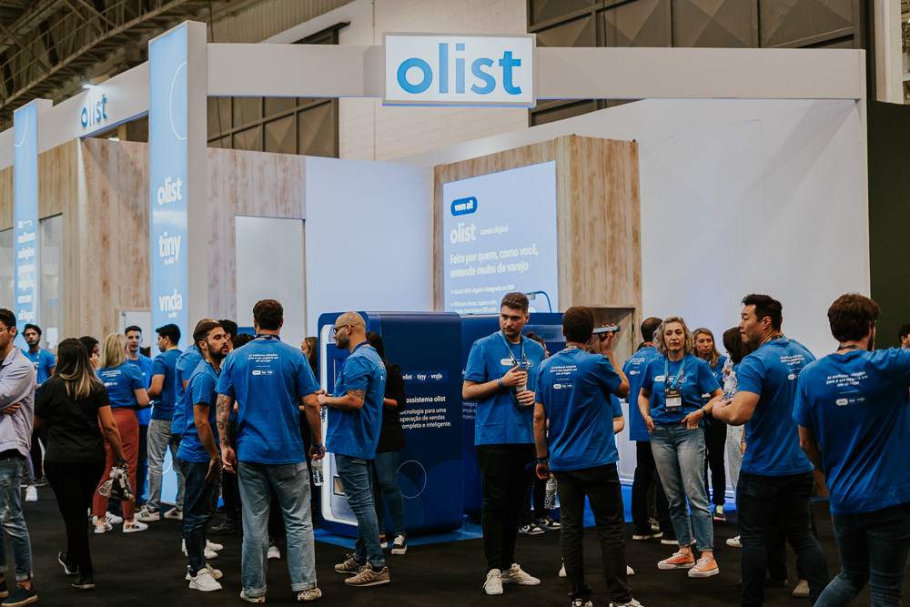

Slide 2

Was ist Olist?
e-Commerce Dienstleister in Brasilien
ERP Software für kleine, mittlere lokale Händler mit zentraler Anbindung an viele Marktplätze
Produkte werden zentral angelegt
Produkte werden unter dem Händlernamen „Olist Store“auf den Marktplätzen angeboten
Olist wählt im Hintergrund Verkäufer aus, die diese Bestellung abwickeln

Slide 3
Was übernimmt Olist?
Auswahl der Verkäufer für Kundenbestellung
Auswahl Carrier für Lieferung
Zahlungsabwicklung
Kundensupport

Slide 4

Was übernimmt der Verkäufer?
Bearbeitung der zugewiesenen Bestellungen
Lagerlogistik
Beschaffung

Slide 5
Welche Vorteile bietet Olist den Verkäufern?
Anbindung an viele Marktplätze mit einem System
1 Vertrag mit Olist, statt mit jedem Marktplatz extra
Zahlungsabwicklung, Verkäufer erhalten nur Auszahlungen, keine Eingänge von Kunden
Kundensupport wird übernommen
Carrier wird von Olist bestimmt und gestellt
Markenbekanntheit „Olist Store“ erhöht Vertrauen und generiert Reichweite

Slide 6
Daten-Pipeline/ Lakehouse mit AWS
Daten-Architektur: Medaillon
Kaggle-API in S3 (Bronze)
Lambda: transformiert, bereinigt und speichert neue Tabellen (Silver)
Athena/ Glue: aus Tabellen Dimensionen und Fakten in Views speichern und Beziehung zueinander definieren (Gold)
Power BI: erstellen zusätzlicher Spalten, Tabellen, Measures (Business-Ready-Data)

Slide 7

Wie lief die Zusammenarbeit?
GitHub für .py, .sql, .md, .ipynb
main-Branch, david-feature-Branch, jakob-feature-Branch, patrick-feature-Branch
Sichtung der Daten (Jupyter Notebook)
Bereinigung der Tabellen (Python Script, jeder 3 Tabellen, gemeinsames Script für Lambda)
Erstellung der Tabellen im Glue Catalog mit Athena (SQL Script)
Jeder hat eigene Fragestellung in Power BI Desktop beantwortet (.pbip)
Am Ende manuelles Zusammenfügen der Berichtseiten, Measures, berechneten Spalten, berechneten Tabellen

Slide 8
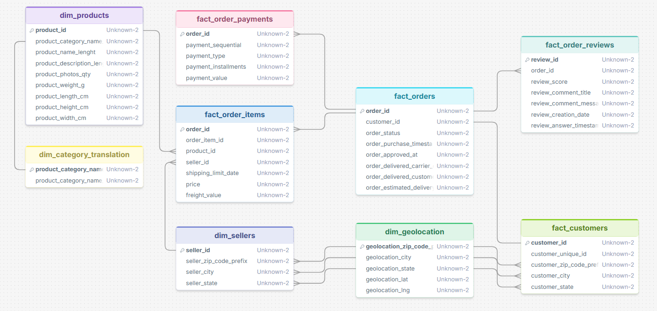
Ausgangsdaten (Bronze-Layer)

Slide 9
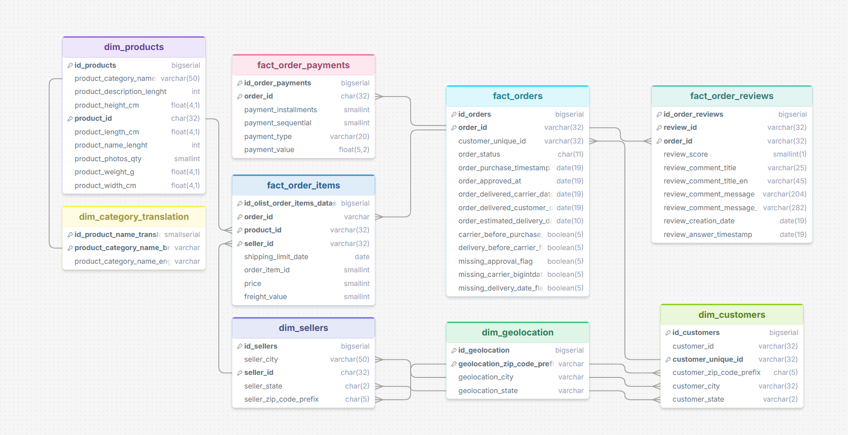
Verarbeitete Daten (Silver-Layer)

Slide 10
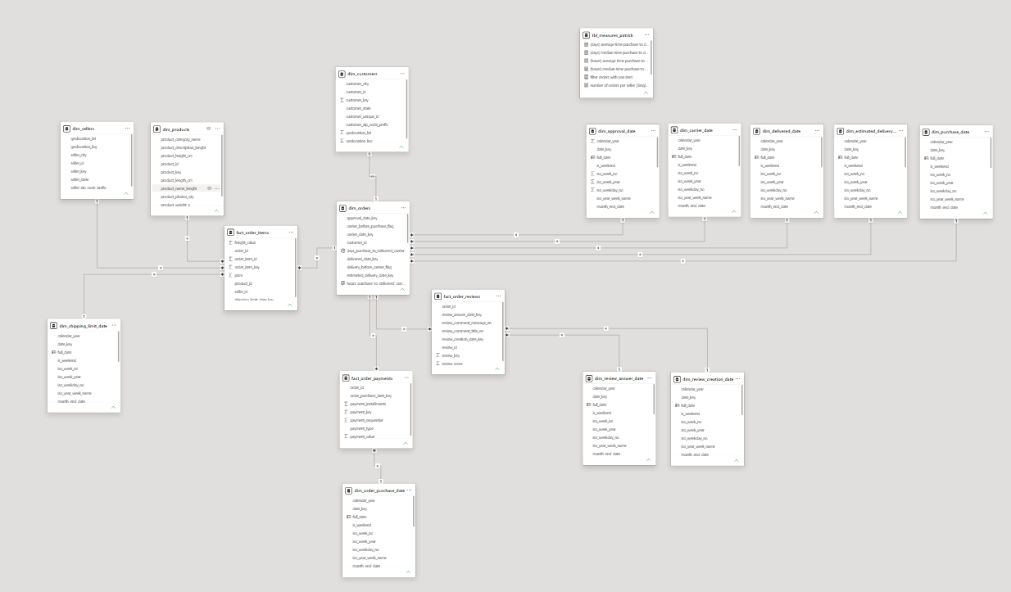
Business-Ready-Daten (Gold-Layer)
(Bild ist Platzhalter, final ERD einfügen und eventuell größer bekommen)

Slide 11
Hypothesen

Slide 12
Power BI zeigen

Slide 13
Was hat gefehlt? An welche Grenzen sind wir gestoßen?
Tabelle mit Produktbeständen je Seller
Angabe der Produktverfügbarkeit/ voraussichtlichem Lieferungsdatum
Produktarten
Power BI Workspace
Mehrfachkäufe pro Kunde zu finden
Komplette Postleitzahlen um alle Bereiche abdecken zu können

Slide 14
Was haben wir gelernt?
AWS
Aufbau Data Warehouse/ Lake House
AWS Athena als Datenquelle in Power BI verwenden
Arbeit im Team und GitHub
Pipelines mit API‘s zu bauen
Scrum anwenden
Mapping, join im Preprocessing zum Anomalieausschluss zu verwenden
Galaxy Schema mit 2 Faktentabellen bauen

Slide 15
Was ist das Fazit und welche nächsten Schritte können wir Olist empfehlen?
Verpackungskosten und Lieferzeit können optimiert werden. Kostenlose Lieferungen könnten eine Möglichkeit sein.

Slide 16

Danke für Eure Aufmerksamkeit!

